Slide 1
启发式搜索算法
2026/3/23

Slide 2
01 贪心最佳优先搜索
02 A* 搜索

Slide 3
通用树搜索
重要思想：
边缘/ 边疆
扩展
探索策略
主要问题：探索哪些边缘节点？

Slide 4
树搜索
无信息树搜索
最浅的
最深的
最便宜
广度优先搜索
深度优先搜索
均匀损失
时空
全部成本=1

Slide 5
无信息vs. 有信息
无信息：完全不清楚一个状态距离目标有多近。
有信息：一些关于一个状态距离目标有多近的线索
贪心最佳优先搜索
f(n) = h(n)
h(n) = 从n到目标的估计成本
A* 搜索
f(n) = g(n) + h(n)
g(n) = 到达n为止的当前成本
h(n) = 从n到目标的估计成本
f(n) = 通过n到达目标的路径的预计总成本

Slide 6
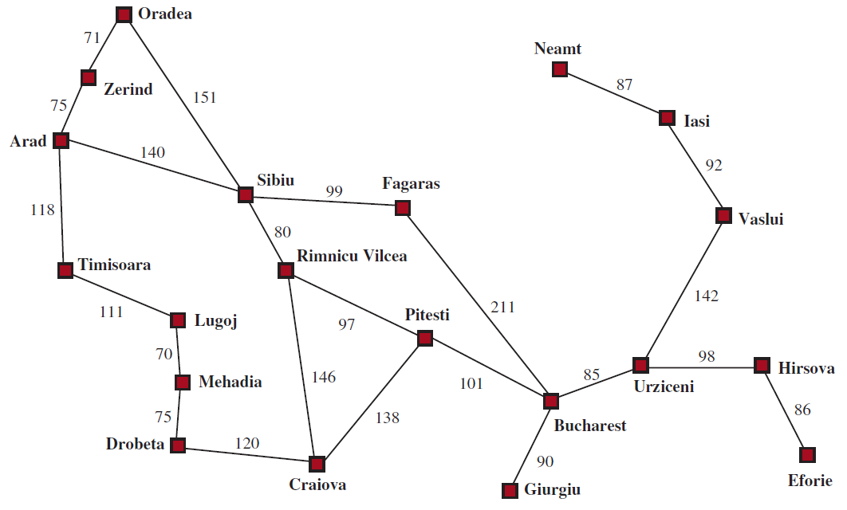
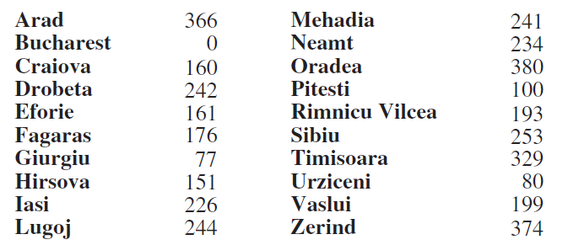
A* 搜索示例

Slide 7
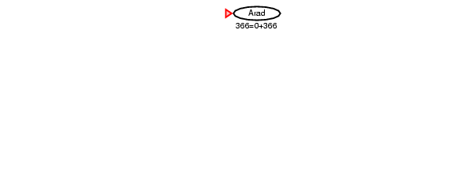
A* 搜索示例

Slide 8
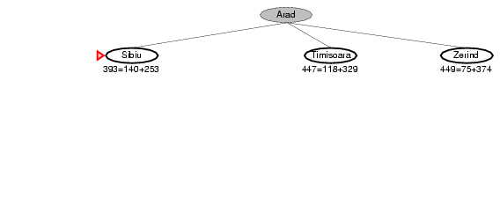
A* 搜索示例

Slide 9
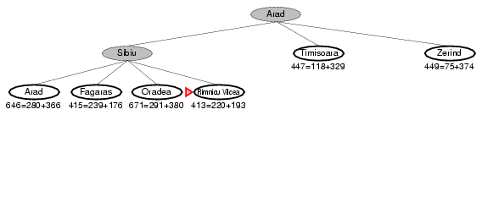
A* 搜索示例

Slide 10
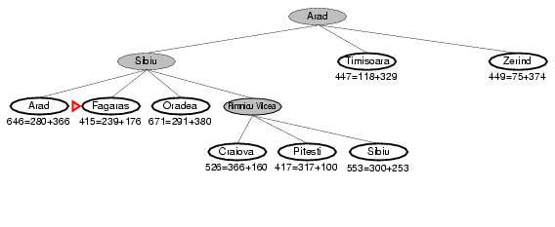
A* 搜索示例

Slide 11
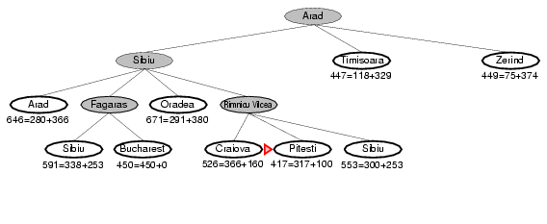
A* 搜索示例

Slide 12
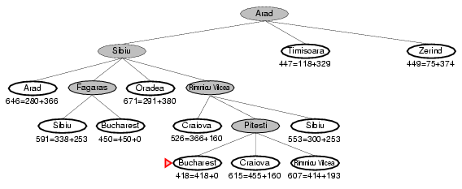
A* 搜索示例
当具有最低f值的节点是一个目标状态时，我们停止。
这能保证找到最短路径吗？

Slide 13
A* 搜索示例
8
10
A - F 9
B - F 5
C - F 6
D - F 5
E - F 4
A
B
D
5
4
6
找出从A到F的路径
v
9
C
3
E
F

Slide 14
A* 搜索示例
A
9 = 0+9

Slide 15
A* 搜索示例
A
9 = 0+9
B
13 = 8+5
C
11 = 5+6

Slide 16
A* 搜索示例
A
9 = 0+9
B
13 = 8+5
C
11 = 5+6
E
12 = 8+4

Slide 17
A* 搜索示例
A
9 = 0+9
B
13 = 8+5
C
11 = 5+6
E
12 = 8+4
F
17 = 17+0

Slide 18
A* 搜索示例
A
9 = 0+9
B
13 = 8+5
C
11 = 5+6
E
12 = 8+4
F
17 = 17+0

Slide 19
A* 最优吗？
h = 6
1
A
3
用a星算法，那么就是s直接到g，而不是s到a到g，为什么呢？
S
h = 7
G
h = 0
5
哪里出错了？
实际坏目标成本 < 估算的好目标成本
我们需要估算值低于实际成本！
Notes:
这里我们看一个有趣的例子，这个例子中我们看看A星算法是不是一个最优算法。如果用a星算法，那么就是s直接到g，而不是s到a到g，为什么呢？
因为启发式h不好，让不好的路径的预估的cost要比好的路径的预估的cost小了。

Slide 20
可接受的启发式方法
启发式h(n) 是可接受的 如果对于每个节点n,
h(n)≤ h*(n)，哪里h*(n) 是从 n到达目标状态的真实成本.
可接受的启发式函数从不过高估计 达到目标的成本，即它是乐观的.
示例： h_{SLD}(n) (从不高估实际的路途距离）
定理：如果h(n)是可接受的，A* 是最优的
Notes:
预计的cost要比真实的cost要小才行

Slide 21
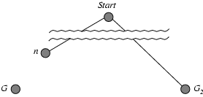
A*的最优性 (证明）
假设存在一条次优目标路径G₂ 已由A*生成。让n 是前沿中一个未展开的节点，使得n 正处在通往最优目标的最短路径G上。
f(G₂) = g(G₂) h(G₂) = 0，因为h是可接纳的
G(G₂) > g(G) 因为G₂ 次优，达到G的成本更低。
f(G) = g(G) 因为h(G) = 0
f(G₂) > f(G) 从上方
f(G₂) > f(n)
Notes:
矛盾法
第一行，因为g2已经是终点了，所以真实的距离为0，而因为admissible，所以h(g2)要小于等于真实的距离，就是要小于等于0，所以h(g2)必然为0
第二行，由假设，g2相比g是次优的，所以到g的cost是要比到g2的小的
第三行，同理，因为g也是终点，所以h(G) = 0
第四行，和第二行一样

Slide 22
A*的最优性 (证明）
假设存在一条次优目标路径G₂ 已由A*生成。让n 是前沿中一个未展开的节点，使得n 正处在通往最优目标的最短路径G上。
f(G₂) > f(G) 来自上方
h(n)≤ h*(n) 因为 h 是可采纳的，所以 h* 是最小距离。
g(n) + h(n)≤ g(n) + h*(n)
f(n)≤ f(G)
因此f(G₂) > f(n)，A* 永远不会选择G₂ 用于扩展
f(G₂) > f(n)
Notes:
第一行，接上一个ppt的第四行
第二行，因为h是admissible的，所以h(n)必然小于h*,这里h*是真实的最小距离
第三行，由上一行
第四行，因为h*是从n到g的真实最小距离，所以f(G)=g(n)+h*(n),这样可以推出f(n)<f(G)
第五行，由第一行以及第四行，既然f(n)<=f(G2)<f(G),但是A*算法在每一次expand的时候，都会选择f最小的，所以绝对不会不选择n而直接选择到g2，这样就证明了用a*算法后，绝对不可能在到达目标之后，还会有一个cost更小的路径出现

Slide 23
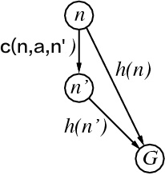
一致的启发式方法
启发式是一致的 ：如果对于每个节点n，每个由n任何行动a生成的n‘, 则有
h(n)≤ c(n, a, n') + h(n')
直觉：总比走n’强。
如果h 是一致的，我们有
f(n') = g(n') + h(n') = g(n) + c(n, a, n') + h(n')
≥g(n) + h(n) = f(n)
即。f(n) 沿任何路径均不递减。
Notes:
三角不等式

Slide 24
一致的启发式方法
每个一致的启发式函数都是可接受的。
如果h(n) 是一致的，A* 是最优的
我们首次到达某个状态时，它将处于一条最优路径上，因此我们无需再将该状态重新添加到待处理队列中，也无需更改“已到达”表中的条目。
Notes:
三角不等式

Slide 25
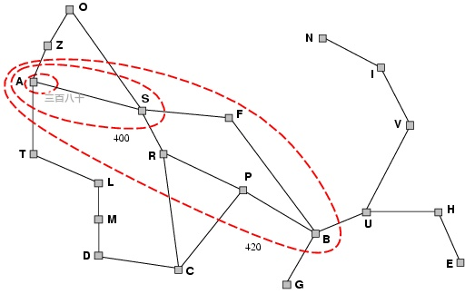
A的最优性*
A* 按递增顺序展开节点f 值（这就是A*的工作原理）
逐渐添加f-节点的轮廓
轮廓i 具有所有节点与f=f_{i}，其中f_{i} < f_{i+1}
Notes:
𝒇值沿着任何路径都是非递减的，因此可以在状态空间上绘制等值线。图4.4给出了一个例子。
在标称400的等值线内，所有节点的𝒇(𝒏)值都小于等于400，以此类推。
因为A*算法扩展的是𝒇值最低的节点，所以A*搜索由起始节点开始，以同心带状增长𝒇值的方式添加节点。
所以必然是以最小的f的等值线到goal

Slide 26
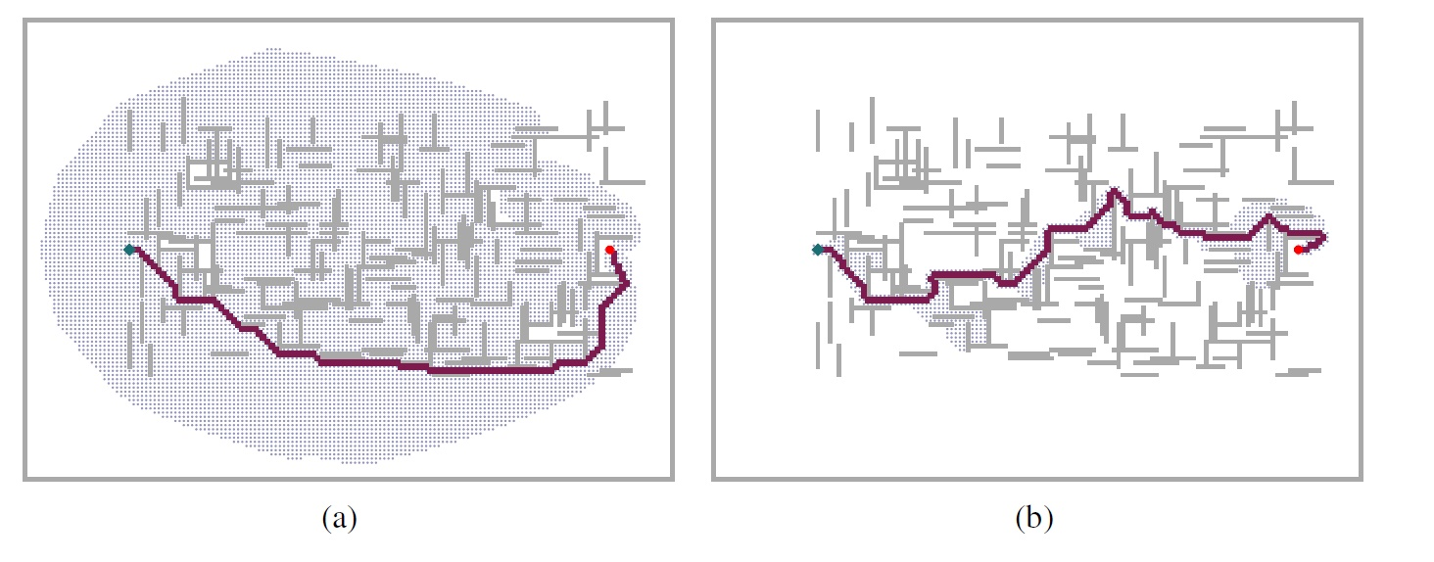
加权的A*搜索
如果h是可采纳的，A*能够找到最佳路径，但会耗费大量时间和空间。
f(n) = g(n) + W * h(n)，其中 W > 1
加权搜索将已到达状态的轮廓聚焦于目标。
Notes:
三角不等式

Slide 27
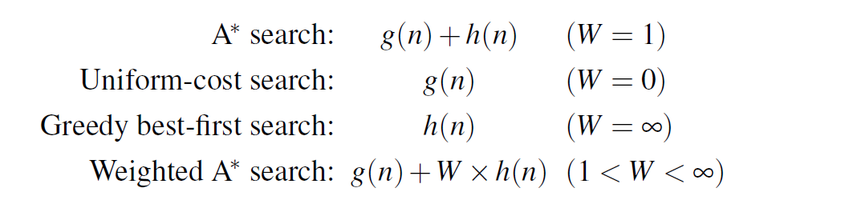
比较
Notes:
三角不等式

Slide 28
迭代加深
思路：利用BFS的时间/浅层解法优势，获得DFS的空间优势。
以深度限制为1运行DFS。如果无解……
以深度限制为2运行DFS。若无解……
以深度限制为3运行DFS……
这不是很浪费、很冗余吗？
一般来说，大部分工作都发生在搜索到的最低层级，所以还算不错！
b
……
Notes:
如果最优解的深度太深了，那么要的时间就非常长，所以要限定depth
但是不知道多深才够好，所以干脆全部的depth都试一遍

Slide 29
迭代加深A*搜索
迭代加深（ID）：截止深度即为深度。
IDA* 的剪枝阈值是 f -成本。(g+h):
在每次迭代中，截止值是上一次迭代中超过截止值的任意节点的最小f-代价。
Notes:
三角不等式

Slide 30
总结
启发式函数用于估算最短路径的成本。
好的启发式方法可以显著降低搜索成本。
贪心最佳优先搜索扩展 h 值最低的节点。
不完整且并不总是最优的
A* 搜索扩展 g + h 值最低的节点。
完整且最优
同样具有最佳效率（直至决胜局）
可采纳的启发式方法可由松弛问题的精确解导出。

